Slide 1
Bài 21: Tự chăm sóc sức khỏe bản thân
Lớp:...

Slide 2

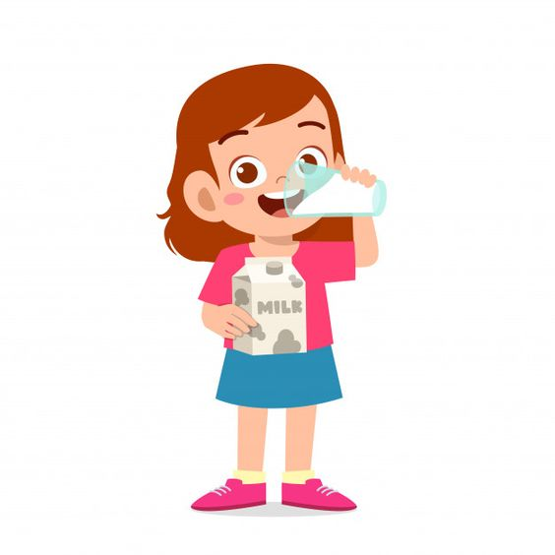
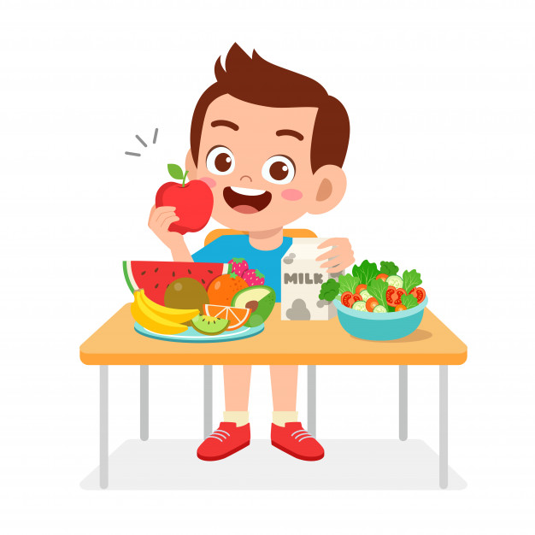
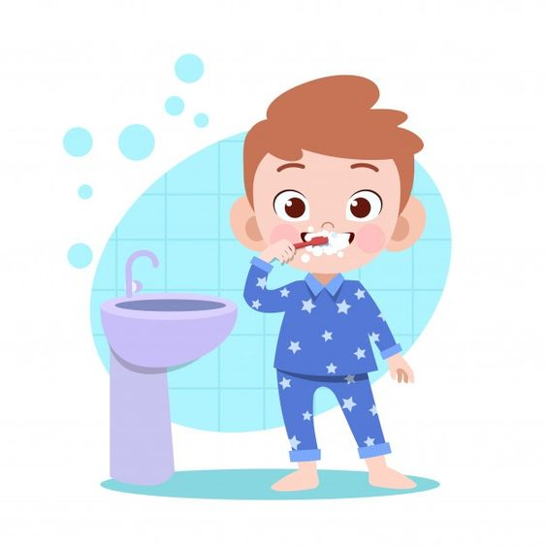
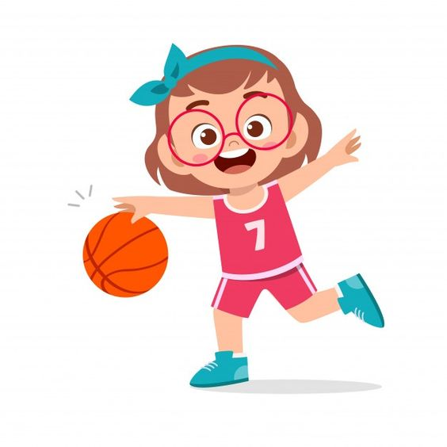
Hoạt động sau giờ học
Thực hiện hoạt động tự chăm sóc sức khỏe của em hằng ngày.

Slide 3

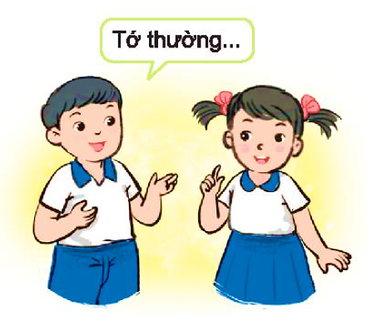
Sinh hoạt lớp
Chia sẻ về việc tự chăm sóc sức khỏe của em.
- Kể về những việc em làm hàng ngày.
- Nêu những khó khăn em gặp phải khi thực hiện những việc đó.

Slide 4
Ừ đúng vậy, dậy sớm cũng khó khăn với tớ. Nhưng vì để rèn luyện sức khỏe tớ quyết tâm hơn đó!
Cậu giỏi quá. Tớ sẽ học tập cậu rèn luyện thể thao cho cơ thể khỏe mạnh hơn.
Cậu chăm chỉ thế. Tớ buồn ngủ lắm, không dậy sớm được đâu!
Tớ thường thức dậy sớm để tập thể dục.

